Slide 1



Veri Tabani
Programlama Egitimi
Hos Geldiniz !

Slide 2



Hakkimda
Iletisim Icin :
Blog : www.sevdanurgenc.com
E - Mail : sevdanurgenc@sevdanurgenc.com
nanonungunlugu@gmail.com

Slide 3
Veri Nedir ?
Veri (Data) bir veya birden fazla bilgiden oluşan bir kümedir.
Bilgisayara girilen, bilgisayar tarafından saklanabilen ve işlenebilen herşeye veri denir.
Veri Neden Saklanir ?
Veri saklamaktaki ana amaç, daha ileri bir tarihte saklanan verilere yeniden ulaşabilmek ve kullanabilmektir.
Veri Saklama Yontemleri Nelerdir ?
Bilgisayar üzerinde notepad kullanarak metin tabanlı basit bir dosyada depolanması da gorunuste bir veri saklama yöntemidir diyebiliriz.
Tablo yapısında veri saklamamızı sağlayan Microsoft’un sunmus oldugu cozumlerde Excel ve Access gibi arayuz uygulamalari ornek gösterilebilir. Veya bunlara benzer sekilde OpenOffice’in biz kullanicilara sunmus oldugu Calc veya Base arayuz uygulamalarida veri saklamak icin ornek verileribilir.
Peki daha buyuk verilerde neler yapmamiz, neyi nerede kullanmamiz gerekiyor. Asil onemli sorun bu!

Slide 4
Veri Tabani Kavrami
Veri tabanı (Database) temel olarak farklı tiplerdeki verileri düzenli bir şekilde saklamamızı ve kullanmamızı sağlayan depolama ortamıdır. Ve bu ortamlari kullanarak veriyi hatasız ve sağlıklı bir biçimde işlemek de islerimizi kolaylaştiracaktir. Bir veri tabanı sistemi üzerinde istediğimiz verileri depolayabilir, depolanan verileri çağırırken bazı şartlar belirtebilir, verileri değiştirebilir veya silebiliriz.
Günümüzde veritabanları hemen hemen her alanda sıklıkla kullanılmaktadır. Bu alanlara örnek verecek olursak;
- Kişisel adres defterleri
- Telefon rehberi
- Online sözlükler
Kütüphane sistemler
- Ödeme ve borç sistemleri
- Ürün satış ve sipariş sistemleri
- E-Ticaret siteleri
- Banka sistemleri
- Okul sistemleri
- Hastane sistemleri

Slide 5
Veri Tabani Yonetim Sistemleri
DataBase Management System - DBMS
Veri tabanında tutulacak olan verilerin uyacağı standartları, bu verilere nasıl erişilebileceğini ve verilerin disk üzerinde nasıl tutulacağını belirleyen sistemlerdir.
İlişkisel Veri Tabanı Yönetim Sistemi
Relational Database Management System – RDBMS
Veri tabanı mimarisi olan ilişkisel veritabanlarında veriler tablolar, satırlar ve alanlar halinde tutulmaktadır. Bu sayede veriler arasında ilişkilendirmeler yapılabilmekte, verilerin kullanımı ve yönetimi daha verimli hale getirilmektedir. İlişkisel veri tabanı mimarisini kullanan sistemlere de İlişkisel Veri Tabanı Yönetim Sistemi adı verilmektedir.
Günümüzde en sık kullanılan ilişkisel veri tabanı yönetim sistemleri arasında MySQL, Microsoft SQL Server , Oracle , Microsoft Access , ve PostgreSQL gösterebiliriz.

Slide 6
SQL (Structered Query Language)
Yapılandırılmış Sorgulama Dili
Butun ilişkisel veritabanlarında standart olarak kullanılan bir dildir.
SQL veritabanı ile kullanıcı arasındaki iletişimi sağlar.
Hazırladığıniz sorguları kullanarak veritabanında depolanan veriler üzerinde bütün işlemleri yapabilirsiniz.
T-SQL (Transact SQL)
Transact SQL adı verilen bir SQL dilidir.
Daha iyi performans sağlaması için SQL dili üzerine eklentiler ve fonksiyonellikler eklenerek oluşturulmuş bir dildir.
T-SQL İfade Tipleri
T-SQL içerisinde 3 farklı ifade tipi bulunmaktadır.
Veri Tanımlama Dili (Data Definition Language - DDL)
Veri Kontrol Dili (Data Control Language - DCL)
Veri İşleme Dili (Data Manipulation Language - DML)

Slide 7
Veri Tanımlama Dili (Data Definition Language - DDL)
Veri tabanında nesneler oluşturmak için gerekli olan ifadeleri sağlamaktadır. Bu ifadeler, veri tabanı veya tablo gibi yeni bir nesnenin oluşturulması, var olan nesne üzerinde değişiklikler yapılması veya nesnenin yok edilmesi için kullanılır.
Üzerinde işlem yapılan nesnenin ne gibi özellikleri ve alanları olacağı bu ifadeler içerisinde belirlenir.
T-SQL dilinde 3 adet veri tanımlama ifadesi bulunmaktadır.
Bunlar:
CREATE
ALTER
DROP

Slide 8
CREATE
Veri tabanı üzerinde nesne oluşturmak ya da tanımlamak için kullanılan komuttur. Oluşturulacak nesnenin özelliklerine göre farklı parametreler alabilmektedir.
Genel kullanımı şu şekilde olmaktadır:
CREATE NESNETİPİ Nesne Adı (Nesneye ait gerekli tanımlamalar)
CREATE DATABASE Poliklinik
ON
(
Name = Poliklinik,
FILENAME = 'C:\Poliklinik.MDF',
SIZE = 2mb,
MAXSIZE = 5mb,
FILEGROWTH = 1mb
)
Veya
CREATE DATABASE Poliklinik

Slide 9
ALTER
Varolan bir nesne üzerinde değişiklikler yapmak için kullanılır. CREATE komutunda olduğu gibi değiştireceği nesneye göre farklı parametreler alabilmektedir.
Genel kullanımı aşağıdaki gibidir.
ALTER NESNETIPI Nesne Adı Yapılacak Değişiklik
ALTER TABLE Doktorlar
ADD Yas Char(2) NOT NULL

Slide 10
DROP
Veri tabanındaki herhangi bir nesneyi silmek için kullanılır. Silinen nesne ile ilgili olarak içerisinde tuttuğu tüm bilgiler de silinmektedir. Örneğin bir tablo silindiğinde içerisindeki tüm bilgiler de veri tabanından silinecektir. Kullanımında dikkat edilmesi gereken bir sorgu ifadesidir.
Genel kullanımı aşağıdaki gibidir.
DROP NESNETIPI Nesne Adı
DROP DATABASE Poliklinik

Slide 11
Veri Kontrol Dili (Data Control Language - DCL)
T-SQL’de veri kontrol ifadeleri veri tabanı üzerindeki kullanıcılara ve rollere yetki vermek için kullanılmaktadır.
T-SQL’de 3 adet veri kontrol komutu bulunmaktadır.
Bu komutlar şunlardır:
GRANT
Kullanıcıya veritabanına erişebilmesini veya T-SQL ifadeleri çalıştırabilmesini sağlayacak yetkileri verir.
DENY
Kullanıcının belirli bir alana erişimini engellemek veya belirli T-SQL ifadelerini çalıştıramamasını sağlamak amacıyla kullanılır.
REVOKE
Daha önceden GRANT veya DENY ile verilmiş yetki veya engelleri kaldırmak için kullanılır.

Slide 12
Veri İşleme Dili (Data Manipulation Language - DML)
Veri işleme ifadeleri, veri tabanı üzerinde depolanan veriler üzerinde yapılması gereken işlemler için kullanılan ifadelerdir.
Veri seçme/getirme, veri ekleme, veri güncelleme ve veri silme gibi işlemlerin yapılmasını sağlarlar.
Toplam 4 adet veri işleme ifadesi bulunmaktadır.
INSERT
SELECT
UPDATE
DELETE

Slide 13
INSERT
Bir tablo içerisine yeni bir veri eklemek için kullanılır.
Genel kullanımı aşağıdaki gibidir.
INSERT INTO TabloAdı (VeriEklenecekAlan1, VeriEklenecekAlan2, ...)
VALUES (EklenecekDeğer1, EklenecekDeğer2, ...)
Örnek :
Doktorlar tablosuna, Doktor Id’si 1 olan 37 yasindaki ismi Muzazzez Sevim uzmanligi olan Noroloji poliklinigini aşağıdaki sql ifadesi yardımıyla ekleyebiliriz.
INSERT INTO Doktorlar (DoktorId, AdSoyad, Brans, Poliklinik, Yas)
VALUES (1, 'Muazzez Sevim', 'Uzman', 'Noroloji', 37)

Slide 14
SELECT
Bir tablo içerisindeki verilerin tamamını getirir veya belirli şartlara göre bir kısmını filtreleyerek seçme işlemlerini gerçekleştirir.
Genel kullanım şekli aşağıdaki gibidir.
SELECT SeçilecekAlan1, SeçilecekAlan2 … FROM TabloAdı
Örnek :
Doktorlar tablosundaki tüm kayıtların OgrenciID, AdSoyad, Brans ve Poliklinik bilgileri aşağıdaki sql ifadesi ile elde edilebilir.
SELECT DoktorID, AdSoyad, Brans, Poliklinik
FROM Doktorlar

Slide 15
UPDATE
Bir tablo içerisinde bulunan verilerin değiştirilmesi için kullanılır.
Genel kullanımı aşağıdaki gibidir
UPDATE TabloAdı
Set GuncellenecekAlan1 = YeniVeri1,
GuncellenecekAlan2 = YeniVeri2
WHERE Koşul veya koşullar
Örnek :
Doktorlar tablosundaki tüm kayıtların icerisindeki Doktor Id’si 1 olan doktorun Bransini Uzman Hk ve Yasinida 40 olarak guncelleyebilecegimiz, değiştirebilecegimiz aşağıdaki sql ifadesinden yararlanılabiliriz.
UPDATE Doktorlar
SET Brans = 'Uzman Hk', Yas = 40
WHERE DoktorId = 1

Slide 16
DELETE
Tablo içerisinde bulunan bir kaydı veya kayıtları silmek için kullanılır.
Genel kullanım şekli aşağıdaki gibidir.
DELETE FROM TabloAdı
WHERE Koşul veya koşullar
Örnek :
Doktorlar tablosundaki Doktor Id’si 1 olan doktorun sahip oldugu kaydi ve buna bagli olarak o tablodaki tum verileri silebiliriz.
DELETE FROM Doktorlar
WHERE DoktorId = 1

Slide 17
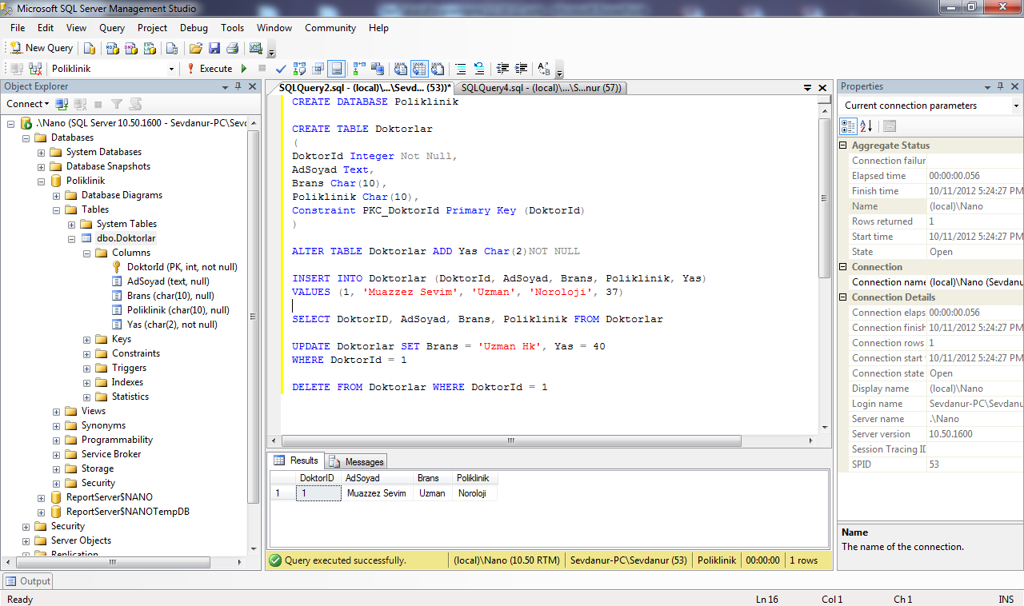
Kullandigimiz Sql Sorgulari

Slide 18
CREATE DATABASE Poliklinik
CREATE TABLE Doktorlar
(
DoktorId Integer Not Null,
AdSoyad Text,
Brans Char(10),
Poliklinik Char(10),
Constraint PKC_DoktorId Primary Key (DoktorId)
)
ALTER TABLE Doktorlar ADD Yas Char(2)NOT NULL
INSERT INTO Doktorlar (DoktorId, AdSoyad, Brans, Poliklinik, Yas)
VALUES (1, 'Muazzez Sevim', 'Uzman', 'Noroloji', 37)
SELECT DoktorID, AdSoyad, Brans, Poliklinik FROM Doktorlar
UPDATE Doktorlar SET Brans = 'Uzman Hk', Yas = 40
WHERE DoktorId = 1
DELETE FROM Doktorlar WHERE DoktorId = 1

Slide 19
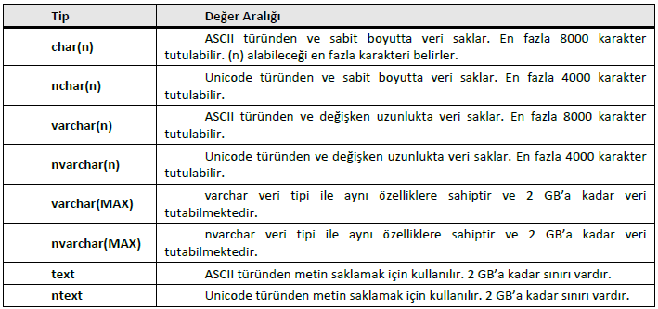
T-SQL’de Kullanabilecegimiz Temel Veri Tipleri - I
Metinsel Veri Tipleri

Slide 20
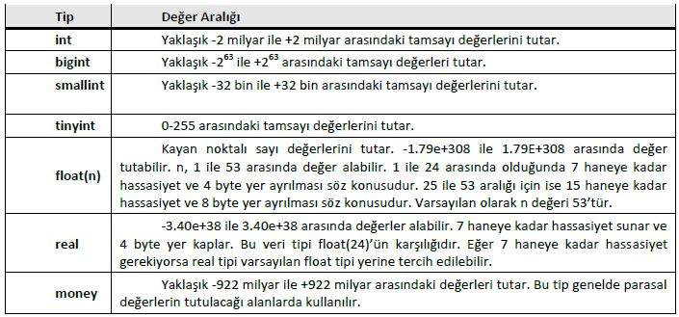
T-SQL’de Kullanabilecegimiz Temel Veri Tipleri - II
Sayisal Veri Tipleri

Slide 21
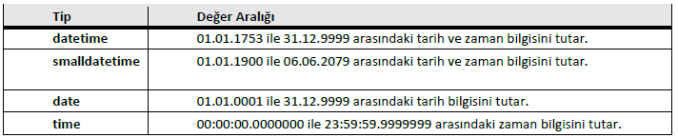
T-SQL’de Kullanabilecegimiz Temel Veri Tipleri - III
Tarihsel Veri Tipleri

Slide 22
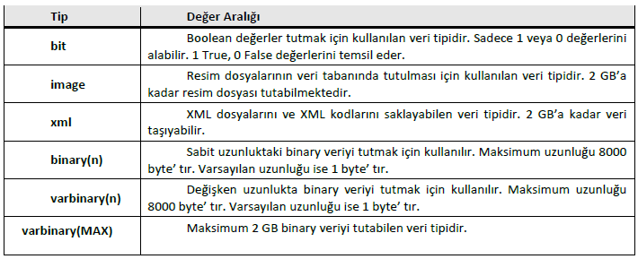
T-SQL’de Kullanabilecegimiz Temel Veri Tipleri - IV
Diger Veri Tipleri

Slide 23
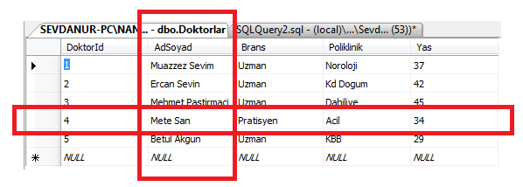
Tablo Olusturmanin Mantigi Nedir Peki ?
Tablolar verilerin saklanmasını sağlayan, alanlar (sütun-column) ve satırlardan (row) oluşan birimlerdir.
Tablo içerisinde her satır bir kaydı temsil etmektedir. Alanlar ise kayıtlara ait özellikleri taşımaktadırlar.
Satır (Row): Tabloda bulunan bir kayıt.
Alan (Sütun-Column): Bir kayda ait özellik.

Slide 24
Anahtarlar – Keys Mantigi Nedir ?
Bir kayıt içerisinde farklılıkları ve nitelikleri gösteren belirleyicilere anahtarlar (keys) denir.
Bir tablo içerisinde bulunabilecek anahtarlar sunlardir ;
Birincil anahtar (Primary key - PK)
Tekil anahtar (Unique key - UK)
Referans anahtar (Foreign key - FK)
Birleşik anahtardır (Composite key – CK)

Slide 25
Birincil anahtar (Primary key):
Bir tablo içerisindeki satırları birbirinden ayırt eder. Birincil anahtar olan bir veri aynı tablo içerisinde tekrarlanamaz. Yine bu alandaki veri boş bırakılamaz, yani NULL değeri alamaz. Tek bir alan birincil anahtar olabileceği gibi bazı tablolarda birden fazla alanın birleşmesiyle birincil anahtar oluşabilir.
Tekil anahtar (Unique key):
Tablonun tekil anahtar olarak tanımlanmış bir alanına aynı değer sadece bir kez girilebilir. Birincil anahtardan farklı olarak, tabloda bu alana ait sadece bir kayıt NULL değeri alabilir. Birincil anahtar aynı zamanda tek anahtar olarak sayılabilir fakat tek anahtarlar birincil anahtar değildirler.
Referans anahtar (Foreign key):
Tablodaki bir veriyi başka tablodaki bir veri ile ilişkilendirir. İki tablo arasında yapılan bu ilişkilendirme ile referans anahtar olarak tanımlanmış alana sadece ilişkilendirdiği tablonun alanındaki veriler eklenebilir.
Birleşik anahtar (Composite Key):
Birden fazla alanın birleştirilmesiyle birincil anahtar görevini üstlenecek tanımlamalar yapılabilir. Bunlar birleşik anahtar olarak adlandırılır.

Slide 26
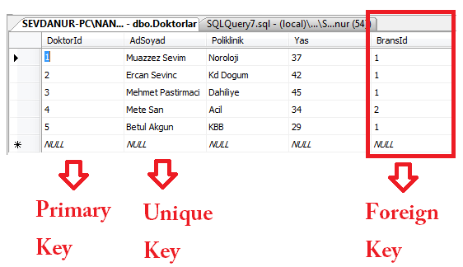
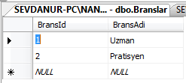
Primary, Unique ve Foreign Key’e Ornek

Slide 27


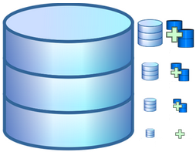
Hadi !
Simdi, Sorularinizi Yanitlayalim…

Slide 28

ODEV
Lutfen Asagidaki Isteklere Gore Butun Sorgularinizi Adim Adim Yaziniz ;
OKUL isminde bir veri tabani olusturunuz.
Ogrenciler isminde bir tablo olusturunuz.
  Icerisinde OgrenciNo, OgrenciAdi, OgrenciSoyadi, TcKimlik, Bolum, AldigiDersKodu alanlarini ekleyiniz.
  Olusturmus oldugunuz Ogrenciler tablosuna tutarli veriler giriniz.
Ogretmenler isminde bir tablo olusturunuz.
  Icerisinde OgrSicilNo, OgrtAdi, OgrtSoyadi, TcKimlik, VerdigiDersKodu alanlarini ekleyiniz.
  Olusturmus oldugunuz Ogretmenler tablosuna tutarli veriler giriniz.
Dersler isminde bir tablo olusturunuz.
  Icerisinde Ders Id, DersAdi, DersKodu alanlarini ekleyiniz.
  Olusturmus oldugunuz Dersler Tablosuna tutarli veriler giriniz.
Odev teslim Mail adresi ; nanonungunlugu@gmail.com

Slide 29
Katiliminiz Icin Tesekkurler
Bol Sorgulu Gunler
Sevdanur GENC
Soru ve odev teslimleriniz icin mail adresinden ulasabilirsiniz…
nanonungunlugu@gmail.com

